Slide 1

Présentation – Service Sonorisation
Formation Citybox

Slide 2
Objectif du document
Connaitre l’architecture globale de la solution
Connaitre les équipements que l’on retrouve en local
Comprendre les étapes d’un projet

Slide 3
Intérêt de la solution
Souple et modulable
Facilité d’ajouts et/ou déplacements des haut-parleurs
Disponible à tout moment et adaptable aux différents types d’evènement
Animation de rue, annonces, musique d'ambiance
Configuration point à point et à distance
Ajustement du volume des haut-parleurs
Par exemple adapter le niveau sonore à proximité des habitations
Esthétique
Pas de câbles aériens, préservation du patrimoine
Infrastructure simplifiée
Sans câblage supplémentaire et sans génie civil

Slide 4
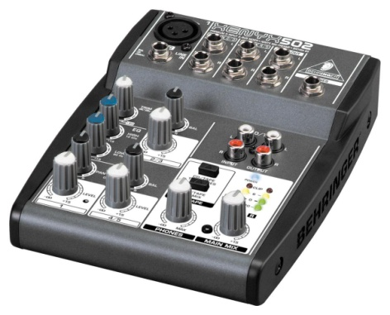
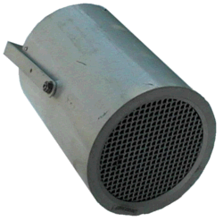
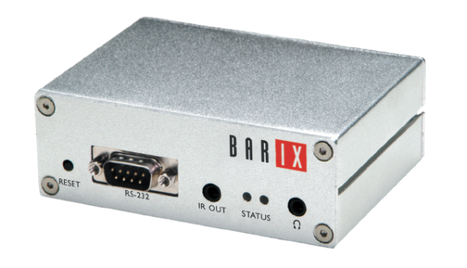
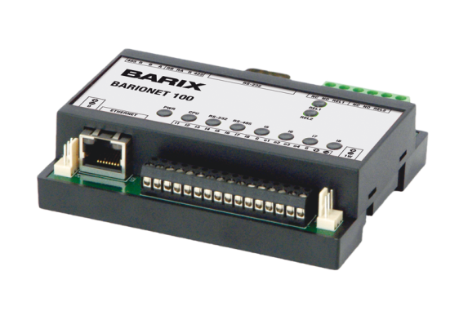
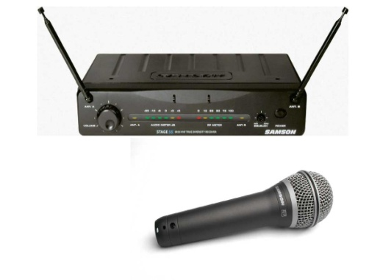
Equipements sonorisation
La table de mixage
Permet d’amplifier le micro, et de mixer la voix et la musique
A proximité de l’encodeur
Le haut-parleur numérique
Décode et diffuse le son
Mât d’éclairage public ou façade (Citybox)
L’encodeur
Numérise le flux analogique et l’envoie au HP
- Déporté (Citybox)
- A distance (modem ADSL)
- En local (Armoire)
Le répéteur
Relai le flux sortant d’un encodeur uniquement et l’envoie jusqu’à 100 HP
Armoire (Citybox Controller)
Le micro HF
Voix
A proximité de l’encodeur
Equipement de sonorisation analogique au choix du client

Slide 5
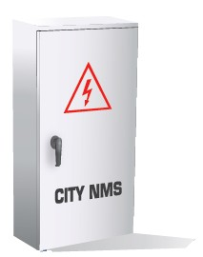
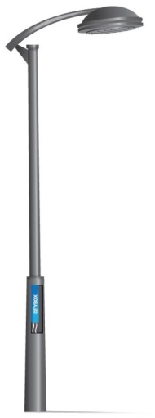

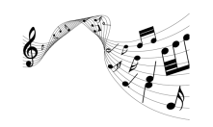

Architecture globale – une armoire
Réseau Citybox Très Haut Débit 24/24h
Nécessaire pour la gestion de l’allumage des haut-parleur en journée et pour l’activation de fonction (multicast, VLAN,…) dans le CPL
Armoire 1
Encodeur + source musicale
Lien déporté pour être accessible au client
Flux sonore
CPL

Slide 6
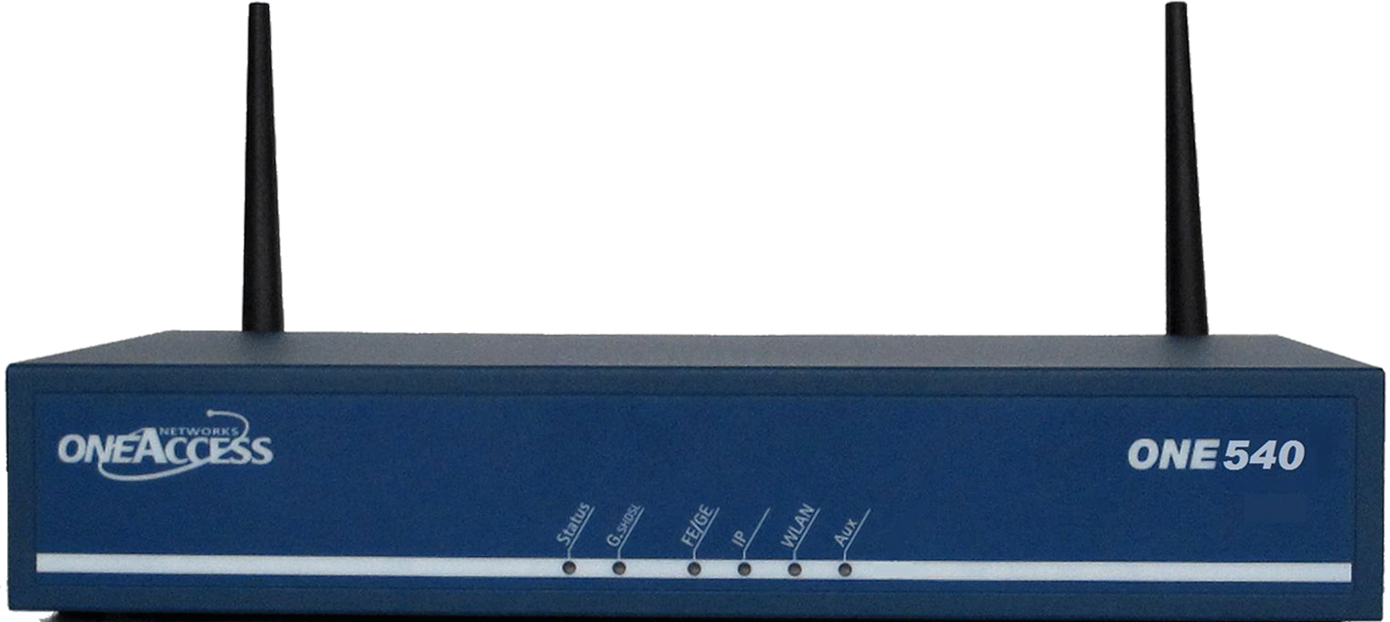
Architecture globale – plusieurs armoires
Modem ADSL
Armoire 1
Encodeur + source musicale
Lien déporté pour être accessible au client
Modem ADSL
Relai
A l’armoire
Armoire 2

Slide 7
Etapes
1. Configuration SLV
2. Configuration CPL et télécom
Chargement fichier ACF
Activation des VLANs à partir du modem
4. Installation terrain
5. Réglage
Calendrier spécifique adapté aux événements de sonorisation
Rajouter circuit plug pour les HP/ Encodeur
3. Configuration équipements sono
Pré-requis:
Mise en service télégestion de l’éclairage public avec Citybox THD
Ingénierie CPL THD Service sonorisation
Ingénierie réseau (interconnexion d’armoires)
Etude d’implantation du service sonorisation
Ingénierie sonorisation
Exploitant
Exploitant
Exploitant
Equipe Citybox et Axione
Exploitant

Slide 8
Synthèse/ Points clés
Citer deux des avantages de la solution de sonorisation avec Citybox.
  Souple et modulable
  Disponible à tout moment et adaptable aux différents types d’évènement
  Configuration point à point et à distance
  Esthétique
  Infrastructure simplifiée
A quoi sert un encodeur?
  Un encodeur sert à numériser le flux analogique venant d’une source audio (table de mixage, micro HF,…) et l’envoie au HP
Comment diffuser le même flux audio sur 2 armoires différentes?
  Par l’intermédiaire d’un encodeur et d’un relai relié par un lien de télécommunication (modem ADSL)
Entre quels étapes intervient la pose des équipements?
  Après la configuration des équipements et les réglages de mise en service.

